Slide 1
«МУЗЫКА НА ВСЕ ВРЕМЕНА»
«ИСКУССТВО 47 РЕГИОН»
Визиренко Лидия Юрьевна
МАУ ДО «Колтушская ДШИ»
2025 -26 учебный год
ЗАНЯТИЕ №24

Slide 2
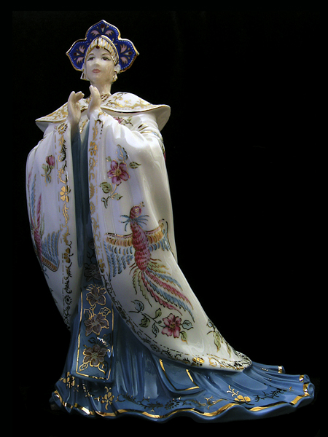
Сказка превращает будничную жизнь в удивительное приключение. В ней самые обычные вещи и люди начинают жить другой жизнью. В сказке зло всегда побеждаемо добром. В сказке попадаешь в мир необычных ситуаций, переживаний и даже неразрешимых проблем. Но в результате всегда находятся способы для разрешения любой проблемы. В сказке всегда можно получить мудрый ответ на любой жизненный вопрос, а человеку во все времена хотелось услышать ответ – как стать счастливым. Сказка всегда отвечает - счастье приходит только через преодоление разнообразных препятствий. Сказки любимы народами разных национальностей и во все времена. Однако воображению сказочников - рассказчиков и слушателей сказок тесно было находиться в рамках только своей культуры. Желание познакомиться с другой культурой рождало появление в сказках героев, пришедших из других стран. Сказочники – рассказчики старались отвечать запросам слушателей
Однако слушателям сказок и этого было мало. Им хотелось полностью знать жизнь и сказки других народов. Давным- давно сказки были только устным творчеством, но с появлением письменности появились сказочники– рассказчики, пишущие сказки. Такие сказки стали показывать в театре актеры. Сказочник Карло Гоцци стал писать сказки для театральных представлений. Его сказки привлекали сложностью и замысловатостью сюжета и зрителей и исполнителей. В сказках Гоцци много героев, много интриг, выдумки и даже фантастики. Как и любая сказка – сказки Гоцци отражают историю, жизнь и главный смысл жизни – все они про любовь. Композиторы, обращаясь к сказочным сюжетам, чаще всего создают оперы. Опера – театральный жанр. На сцене герои в музыкальном исполнении доводят до слушателей текст и слушатель- зритель легче воспринимает сложности сюжетов. В этом смысле оперу можно считать жанром демократичным -ее смысл всегда понятен благодаря наличию либретто. Сказки не всегда веселые, но в них - даже если герои погибают- всегда побеждает свет. На родине оперы – принято считать, что это Италия – у публики была любовь не только к профессиональному театру. но и к театру уличному. Сказочник и драматург Карло Гоцци свои либретто чаще всего и создавал для уличных театров. В традициях уличных театров актеры играли в масках, сюжеты не называли настоящих прототипов геров и даже место действия. Одна сказочная история Гоцци легла в основу оперы композитора Джакомо Пуччини -«Турандот».

Slide 3
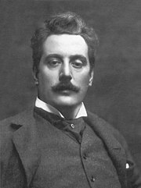
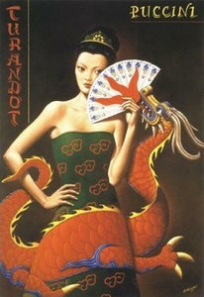
Композитор Джакомо Антонио Доменико Микеле Секондо Мария Пуччини – итальянский композитор, органист, хормейстер родился в семье потомственных музыкантов в городе Лукка. Назван в честь прадеда – первого композитора рода. Написал двенадцать опер. Все оперы ставятся на сценах оперных театров по всему миру. Самые известные: «Манон Леско», «Богема», «Тоска», «Мадам Батерфляй». «Турандот». Опера «Турандот» - экзотическая опера – легенда по мотивам сказки К. Гоцци. Сюжет оперы раскрывает историю неприступной, гордой и жестокой китайской принцессы Турандот, побежденной любовью неизвестного принца Калафа. Сказка о Турандот начала свое путешествие еще в XII веке в последней поэме великого философа и поэта Низами. Потом Турандот поселилась в сказке Гоцци и уже от Гоцци перешла в либретто оперы Пуччини. Историю Турандот можно рассказать коротко. В воображаемом волшебном времени, в
Джакомо Пуччини
1858 - 1924
Пекине. Турандот - дочь императора подвергает испытанию женихов. Она задает три загадки. Ответами должны быть: 1- надежда на любовь и счастливые перемены; 2 – горячая кровь влюбленного; 3 – холодное сердце, которое губит всех приближающихся. Никто из претендентов на руку красавицы Турандот не мог дать правильных ответов.
Все несчастные были казнены. И вот в Пекине появился никому неизвестный юноша – красавец Калаф. Он называет себя принцем, но не говорит откуда он. На самом деле – он предок Тимура - некогда пытавшегося завоевать земли императора. Император и все приближенные ко двору устали от казней молодых людей. Мудрецы отговаривают Калафа от испытаний, но принц влюблен и не слушает добрых советов. Он отгадывает загадки, дает правильные ответы, но Турандот не желает выходить замуж за неизвестного красавца. Тогда Калаф ставит условие – Турандот должна отгадать загадку. Отгадает – Калаф откажется от ее руки. Не отгадает – выходит замуж за Калафа. В загадке Калафа в иносказательной форме содержится имя его рода. Турандот не может догадаться. Однако она узнает, что есть человек, знающий Калафа и его род. Турандот приказывает найти этого человека, но никто толком не знает как зовут несчастного.

Slide 4

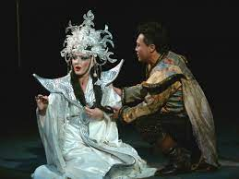
Близится развязка. Совет придворных императора ждет и все мечтают о том, что наконец - то Турандот выйдет замуж. В сюжете сказки Гоцци Турандот проявляет страшное коварство. Не дожидаясь Совета, она приказывает схватить Калафа и тайно казнить. Но все же в последний момент Калаф спасен ее милостью. Либретто оперы содержит более гуманный финал. Турандот влюблена в Калафа, но не может признаться в этом. Она в отчаянии от того, что пред всеми обнаружится ее слабость. Калаф обнимает Турандот и его пылкий поцелуй одерживает полную победу над ледяной гордостью Турандот. Она больше не скрывает своей любви. Сюжет сказки и либретто оперы сочетают в себе черты лирико – драматического, эпического и комического произведения, чем вызывают интерес публики. Композитор не
успел закончить оперу. Оперу по эскизам закончил композитор Ф. Альфано. Премьера оперы «Турандот» состоялась через год после смерти композитора – в 1925 году в театре Ла Скала под управлением знаменитого дирижера Артура Тосканини. В опере три действия. Начинается она сценой подготовки казни очередного несчастного, не отгадавшего загадки Турандот. В опере присутствуют традиции уличных театров. Например:
трубят фанфары (не в оркестре в оркестровой яме, а на сцене) перед тем, как огласить указ императора. Пуччини- великий мастер мелодии. Все его оперы наполнены красотой и запоминающимися ариями, дуэтами и ярким оркестровым звучанием. В мелодике опере «Турандот» есть отсылки к китайской народной музыке. На сцене, по замыслу композитора, яркие декорации, создающие панораму Востока и быстро сменяющиеся контрастирующие между собой эпизоды сказки. Настоящая феерия праздничного, хоть и вымышленного Китая.
* Франко Альфано – друг Пуччини- композитор с мировым именем. Закончил оперу «Турандот» по имеющемуся эскизу заключительного дуэта Турандот и Калафа.

Slide 5
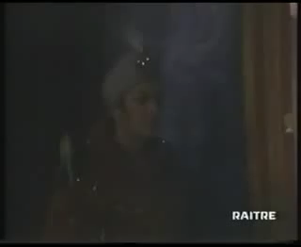
Пусть никто не спит! Пусть никто не спит!
Даже ты, о Принцесса,
в своей холодной комнате
смотри на звезды,
что трепещут с любовью и надеждой…
Но секрет мой скрыт во мне,
Никто не узнает моё имя!
Нет, нет! У твоих уст я произнесу его,
когда засияет заря!
И мой поцелуй развеет тишину,
что сделает тебя моей!
.
Дж. Пуччини – опера «Турандот» - ария Калафа

Slide 6

Дж. Пуччини – опера «Турандот» - финал

Slide 7
Задание №24
Назовите полное имя композитора Пуччини.
Сколько лет было композитору Пуччини, когда он написал оперу «Турандот»?
На сюжет какой сказки составлено либретто оперы «Турандот»?
Назовите имена главных героев оперы «Турандот»
Где происходит действие оперы Пуччини «Турандот» и в какое время?
Вспомните и назовите другие оперы композитора Дж. Пуччини.
Ответы присылайте на почту : muzlitkolt@gmail.com
(выполненную работу можно принести в кабинет№6 – Визиренко Л. Ю.)

